Slide 1
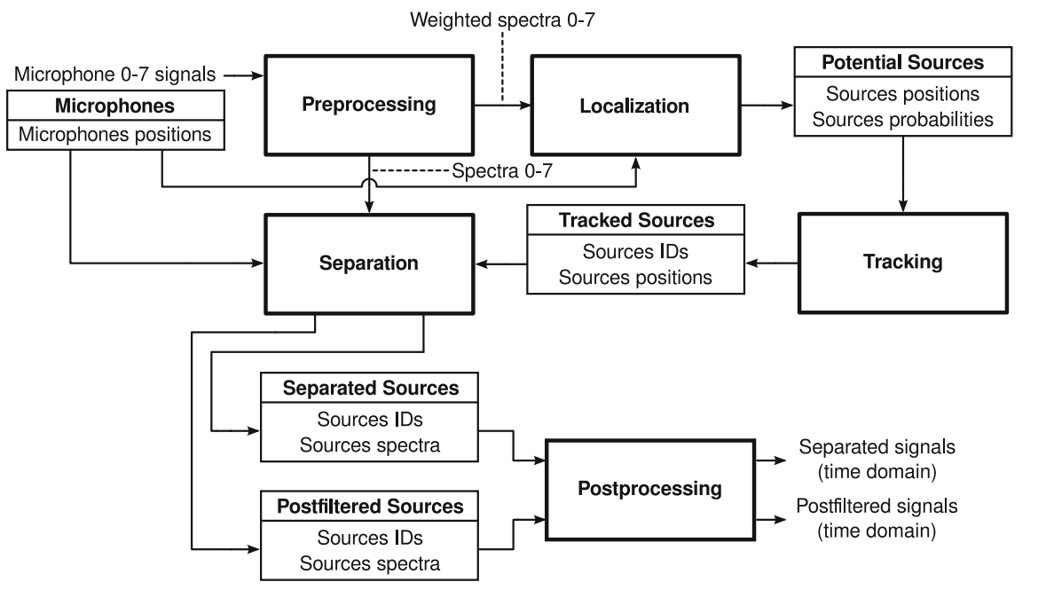
Software architecture of the ManyEars library

Slide 2
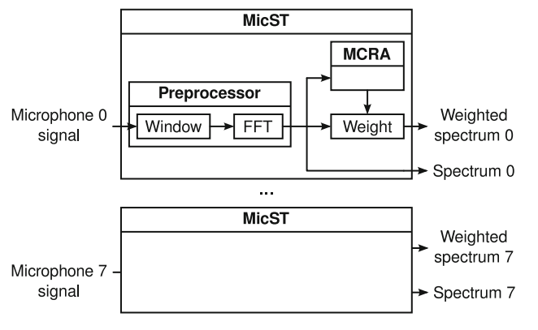
Preprocessing module

Slide 3
噪声估计
带噪语音特点：
时间递归平均型噪声估计算法的思想：特定频带的信噪比或者语音存在概率比较低时，可以独立更新噪声谱。
单个频带的带噪语音功率通常都会衰减到噪声的功率水平，这是最小值跟踪噪声估计算法的思想。
平滑因子是似然比的函数，并与语音存在的概率相关，当频点k存在语音的条件概率越大时，越倾向于使用前一帧的噪声估计，相当于越倾向于停止噪声估计。反之，就越倾向于继续使用当前频点k的功率来估计噪声。
MCRA 理解：
先用最小值跟踪法获得带噪语音的最小值，它代表的是对噪声的初步估计
（2）再利用这个最小值来计算语音存在的概率p
（3）根据上式计算噪声估计的平滑因子
（4）利用递归平均来估计噪声

Slide 4
噪声估计
传统的噪声估计：
一般假设噪声是平稳的。
音乐噪声。
语音活动检测(VAD):
谱熵法：
利用语音信号具有共振峰，谱概率密度函数分布不均匀，其谱熵值一般比噪音低。只能对噪声间断更新。低信噪比下，误检率增加。
对噪声进行持续更新。
带噪语音特点：
时间递归平均型噪声估计算法的思想：特定频带的信噪比或者语音存在概率比较低时，可以独立更新噪声谱。
单个频带的带噪语音功率通常都会衰减到噪声的功率水平，这是最小值跟踪噪声估计算法的思想。
最小值搜索是以遍历的方式查找过去D帧各帧点的最小值来估计噪声的。
最小值统计算法是通过统计过去D帧的各频点最小值、计算相应的偏差因子来估计噪声的。
时间递归平均型噪声估计算法：
基于信噪比的递归平均噪声估计算法，他的主要思想是，当信噪比大时（表示有语音的可能性大），使平滑因子趋向于1，即倾向于使用前一帧的噪声来做为当前帧的噪声估计，当信噪比小时（表示没有语音，全是噪声可能性大），使平滑因子趋向于0，表示尽可能的用当前帧的功率来做为噪声估计。

Slide 5
去除噪声方法：
（1）减谱法：噪声与语音信号是相互独立的，将带噪语音的功率谱减去噪声的功率谱就是剩下的纯净语音信号功率谱。音乐噪声（噪声估计用无声段的均值造成）。
改进1：利用各非语音段的频谱的最大值估计噪声，削弱音乐噪声，但造成语音损失。
改进2：将噪声谱乘上一个大于1的系数，为了削弱音乐噪声，且不造成语音损失。
（2）中心削波：时域中，噪声幅度比语音低，消去整个低幅度声音成分。在频域中，通过一组滤波器，使高幅频段通过低幅频段抑制。要设置合适滤波幅度。

Slide 6
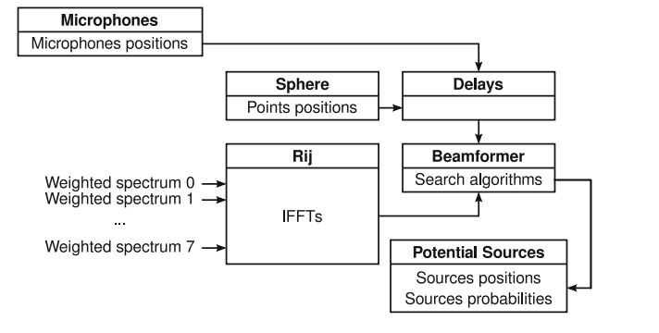
Block diagram of the localization module

Slide 7
beamformer
dealy-and-sum beamformer: 每个传声器接收到的信号分别用对应延迟进行修正，将来自声源的声波进行对齐求和，增强声波信号。

Slide 8
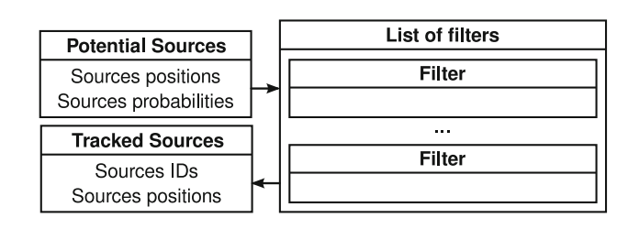
Tracking module

Slide 9
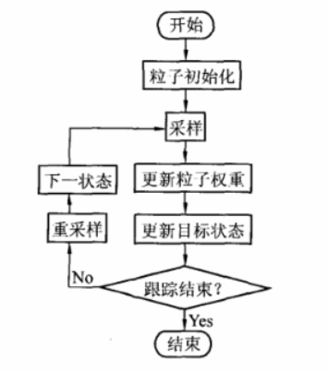







粒子滤波
思想：寻找一组在状态空间传播的随机样本对概率密度函数近似，获得状态最小方差分布。
（1）p(x0),
(2)
(3)
（4）
（5）

Slide 10










粒子滤波应用
状态矢量：
（1）初始化：
(2) 采样形成新的粒子组：
(3) 将原始数据转变为目标状态观测值， Yt=
(4) 形成似然函数：
(5) 更新粒子权重：
权重归一化：
(6) (更新目标状态)计算此时刻声源方位估计：
(7) 根据均方根误差判断跟踪终止。
(8) 重采样（按照权重）得到新的粒子组

Slide 11
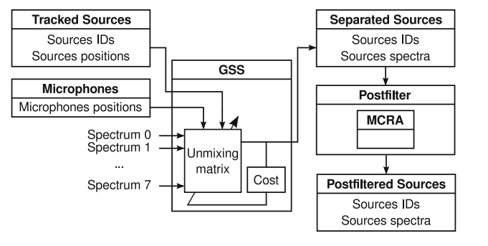
Block diagram of the separation module

Slide 12
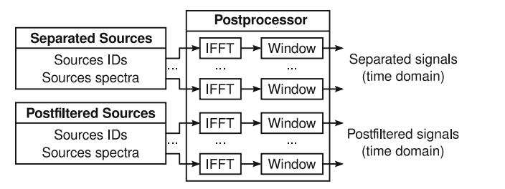
Block diagram of the postprocessing module

Slide 13
CTC

